Slide 1
통합 응용 SW 개발자(C#, JAVA) 과정 - 양화영
JAVA MYSQL
Java – MySQL 연동 프로그램

Slide 2
JAVA MySQL
JAVA – MySQL 연동 프로그램
Step. 1
Step. 2
Step. 3
프로그램 기본 구조
프로그램 코드
프로그램 실행 화면

Slide 3



JAVA MySQL
JAVA – MySQL 연동 프로그램
프로그램 개발 환경
개발언어
IDE툴
참고자료
JAVA
ECLIPSE
윤인성의 열혈 JAVA 프로그래밍

Slide 4
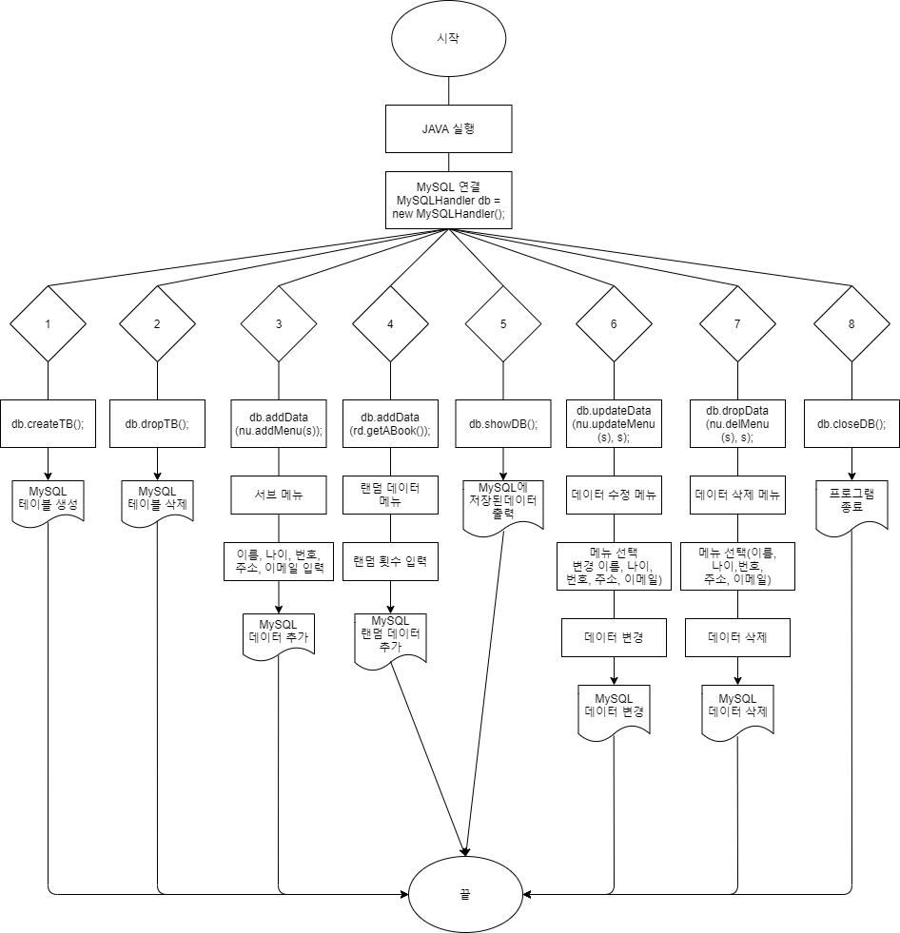
JAVA MySQL
JAVA – MySQL 연동 프로그램
알고리즘

Slide 5
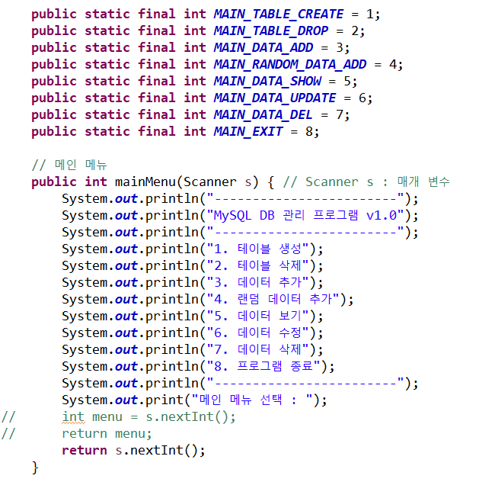
JAVA MySQL
JAVA – MySQL 연동 프로그램
프로그램 코드 - 메인
코드가 긴 관계로 주요 코드만 적었습니다.

Slide 6
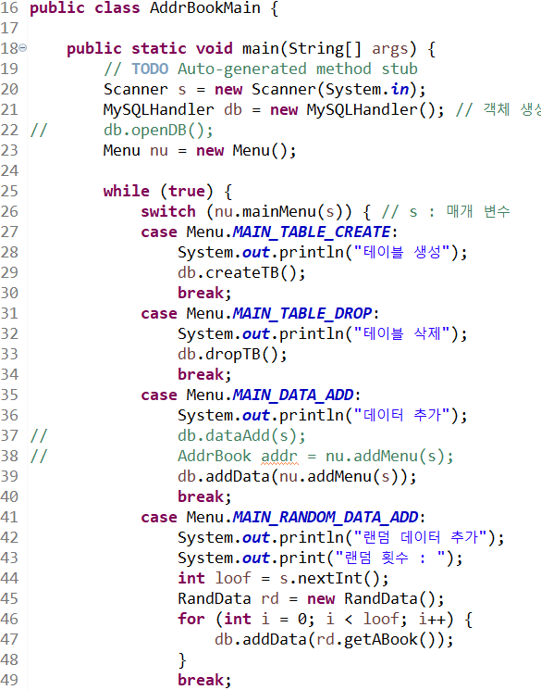
JAVA MySQL
JAVA – MySQL 연동 프로그램
프로그램 코드 - 메인
코드가 긴 관계로 주요 코드만 적었습니다.

Slide 7
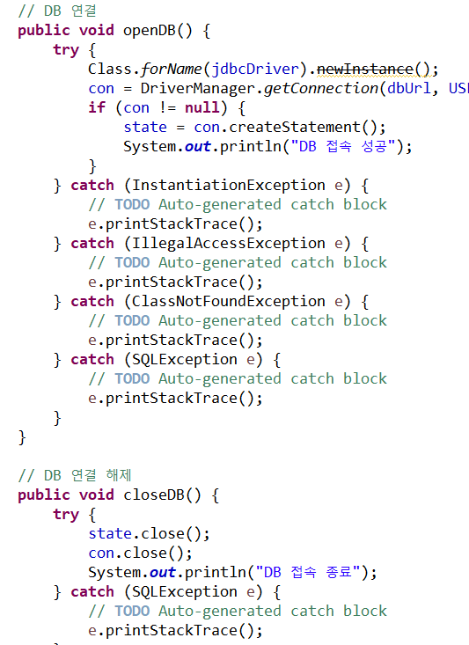
JAVA MySQL
JAVA – MySQL 연동 프로그램
프로그램 코드 - 컨트롤
코드가 긴 관계로 주요 코드만 적었습니다.

Slide 8
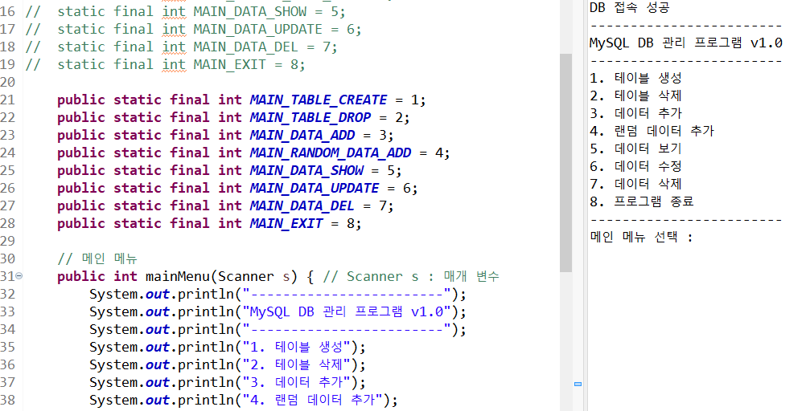

JAVA MySQL
JAVA – MySQL 연동 프로그램
프로그램 실행 화면 - 메인
JAVA
MySQL

Slide 9
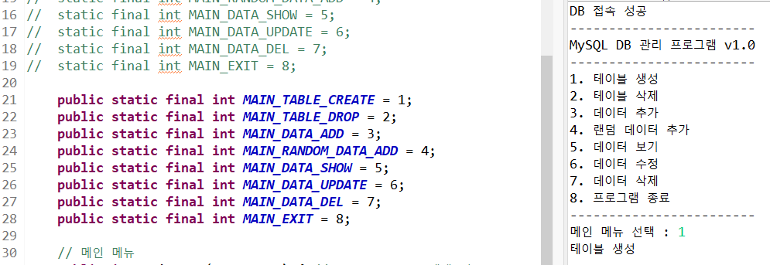
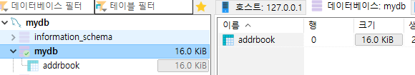
JAVA MySQL
JAVA – MySQL 연동 프로그램
프로그램 실행 화면 – 테이블 생성
JAVA
MySQL

Slide 10
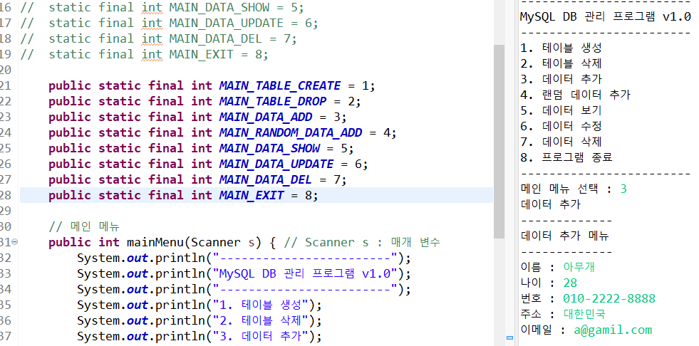
JAVA MySQL
JAVA – MySQL 연동 프로그램
프로그램 실행 화면 – 데이터 추가
JAVA
MySQL

Slide 11
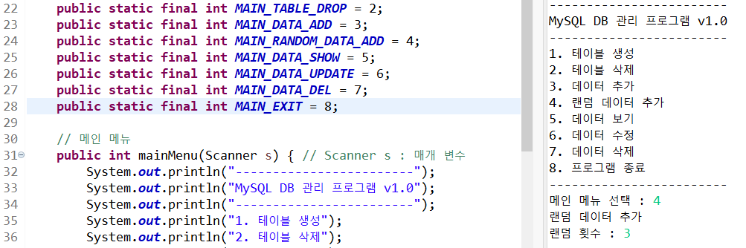
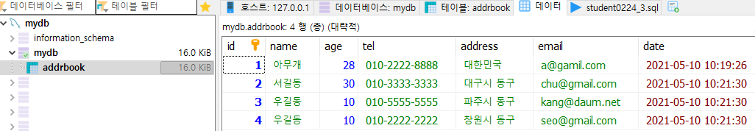
JAVA MySQL
JAVA – MySQL 연동 프로그램
프로그램 실행 화면 – 랜덤 데이터 추가
JAVA
MySQL

Slide 12
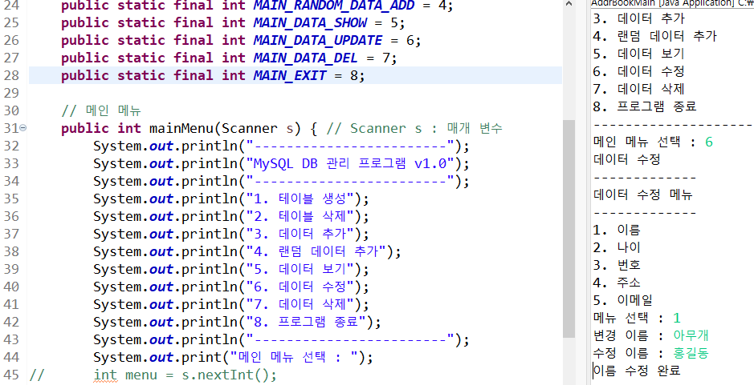
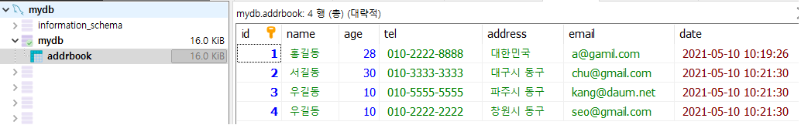
JAVA MySQL
JAVA – MySQL 연동 프로그램
프로그램 실행 화면 – 데이터 수정
JAVA
MySQL

Slide 13
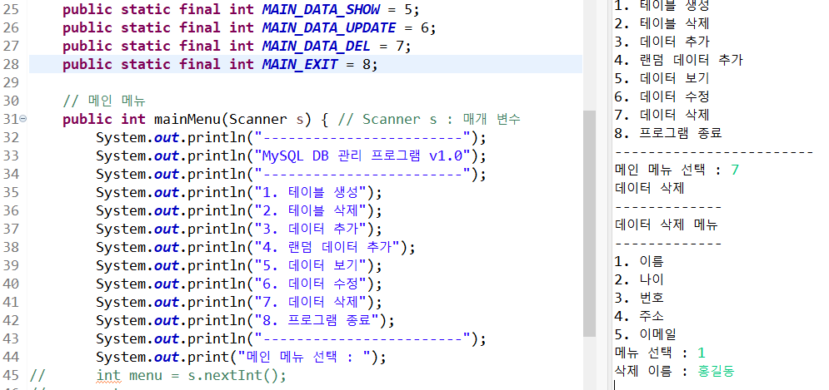
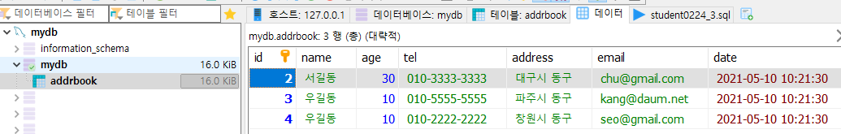
JAVA MySQL
JAVA – MySQL 연동 프로그램
프로그램 실행 화면 – 데이터 삭제
JAVA
MySQL

Slide 14
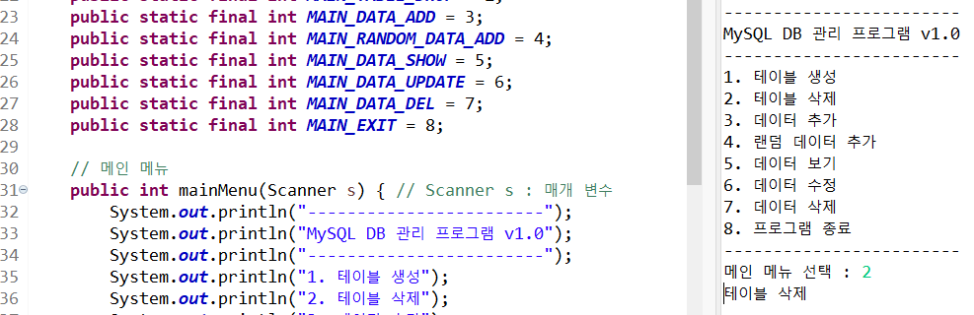

JAVA MySQL
JAVA – MySQL 연동 프로그램
프로그램 실행 화면 – 테이블 삭제
JAVA
MySQL

Slide 15
JAVA MySQL
JAVA – MySQL 연동 프로그램
contents
contents
contents
감사합니다.

